Slide 1
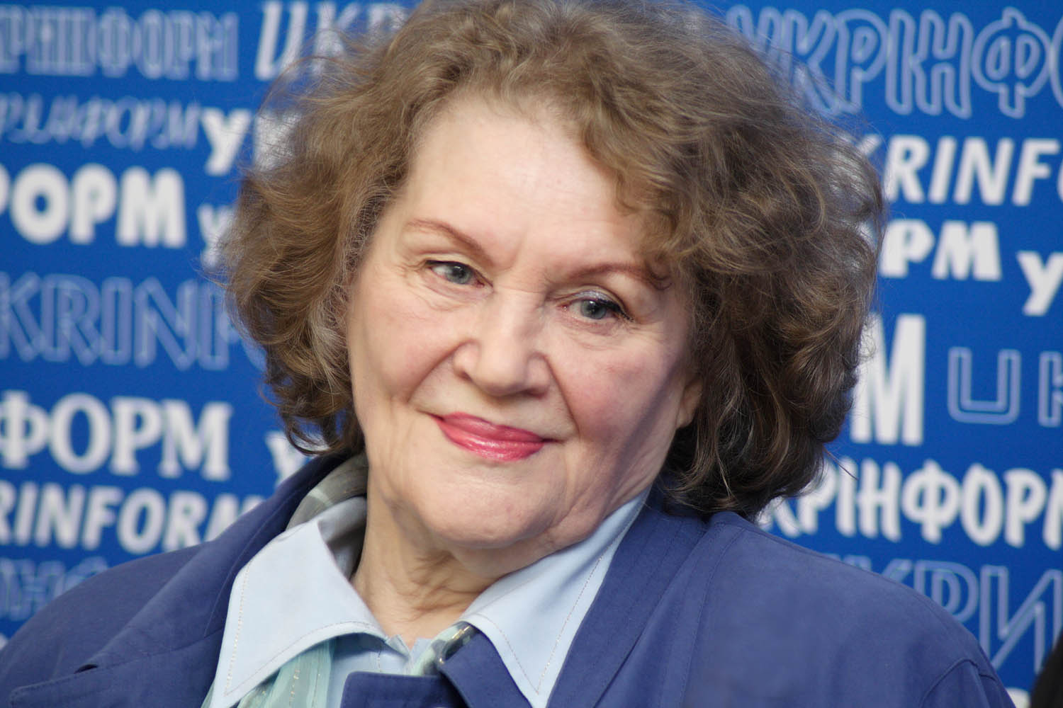
Ліна Костенко
«Маруся Чурай»
“Я вибрала Долю собі сама ”

Slide 2
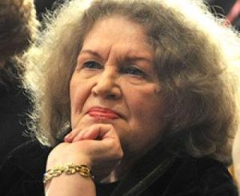
Ліна Василівна Костенко
Українська письменниця-шістдесятниця, поетеса.
Лауреат Шевченківської премії (1987), Премії Антоновичів (1989), премії Петрарки (1994)
«Маруся Чурай» (1979р.)
У 1987 році за роман авторка була відзначена Національною премією України імені Тараса Шевченка.

Slide 3
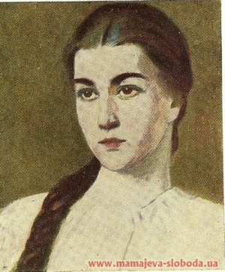
Історично-фольклорна основа твору
Маруся Чурай — напівлегендарна народна поетеса-піснярка. За переказами, народилася близько 1625 р. в Полтаві в родині козака Гордія Чурая. Через вільнолюбну, горду натуру батько мусив тікати на Січ, брав участь у багатьох протипольських повстаннях. Якось у бою потрапив у полон і був страчений. Вважається народним героєм, оспіваний у думі.
Вважають, їй належать такі відомі пісні, як «Засвіт встали козаченьки», «Летить галка через балку», «Віють вітри, віють буйні», «Ой не ходи, Грицю», «Ой Боже ж мій, Боже, милий покидає», «На городі верба рясна», «В кінці греблі шумлять верби» та ін.

Slide 4
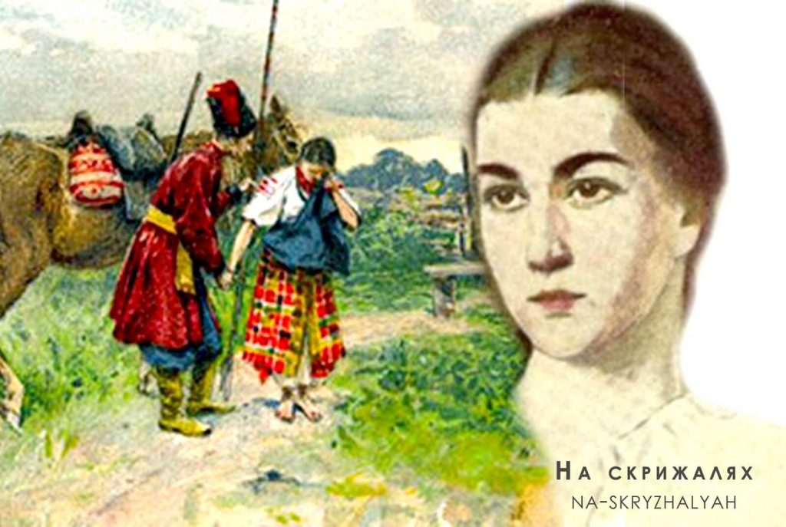
Вона була вродливою дівчиною — стрункою, чорнявою, кароокою, з косою до колін. До неї залицялося багато парубків, особливо упадав за нею Іван Іскра (за деякими даними, син відомого гетьмана Якова Іскри-Остряниці). Але Чураївна любила іншого — Григорія Бобренка… А втім, усі колізії долі дівчини, які доносять до нас народні перекази, докладно змальовано в романі «Маруся Чурай» Л.Костенко.
Поштовхом до написання роману стала одна з пісень Марусі Чурай — «Ой не ходи, Грицю, та й на вечорниці», за основу якої взято традиційну фольклорно-романтичну колізію: любов — зрада — помста.

Slide 5

Літературний напрям/течія | Модернізм/неоромантизм
Жанр | Історичний роман у віршах (визначення Л. Костенко).
Теорія літератури | Роман у віршах – ліро-епічний жанр, якому властива багатопроблемність, поєднання епічного й ліричного начал; дія у творі цього жанру, як правило, концентрується навколо долі одного чи кількох головних героїв.
Тема | Зображення нещасливого кохання Марусі та Грицька в поєднанні з широкою картиною життя України XVII ст.
Ідея | Непереможність особистості з багатим духовним світом і українського народу, глибока віра в їх духовну силу, в безсмертя мистецтва.
Проблематика | – зрада й вірність; – моральна відповідальність; – роль митця в суспільстві; – духовний розвиток; – війна і мир.

Slide 6
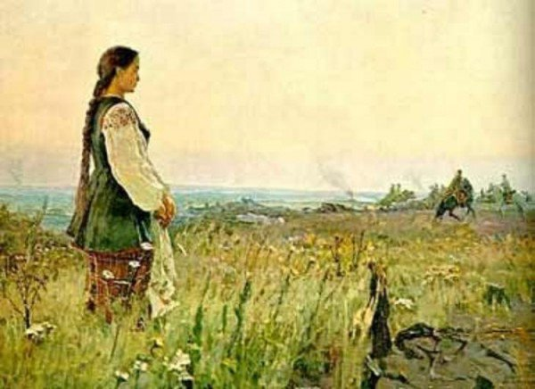
Композиція
Твір складаєься з 9 розділів.
I розділ. «Якби знайшлась неопалима книга». Дощенту знищена пожежею Полтава 1658 р. Суд над Марусею, яку звинувачено в отруєнні коханого Грицька Бобренка. На захист Марусі стають козаки — полковник Мартин Пушкар та Іван Іскра. Марусі виносять смертний вирок.
II розділ. «Полтавський полк виходить на зорі». Полтавський полк на зорі вирушає в похід боронити волю свого народу.

Slide 7
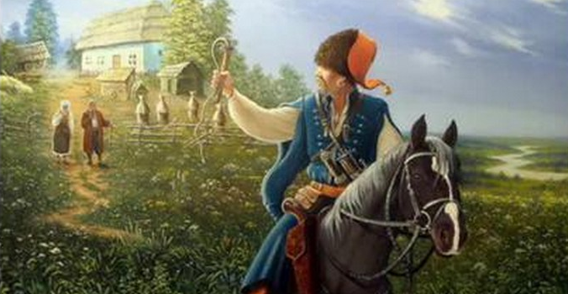
Композиція
III розділ «Сповідь». Маруся перебуває у в’язниці, вона згадує дитинство, батьків, родинні стосунки; дитинство Гриця, його батьків і їхні сімейні стосунки; далі постає історія кохання Марусі й Гриця і його зрада з Галею Вишняківною. У кінці розділу (він найбільший у творі, центральний) Марусю виводять на страту.
IV розділ. «Гінець до гетьмана». Іван Іскра мчить до гетьмана Бог­дана Хмельницького, щоб сповістити про суд над Марусею. Гетьман своїм універсалом скасовує смертний вирок Марусі.

Slide 8
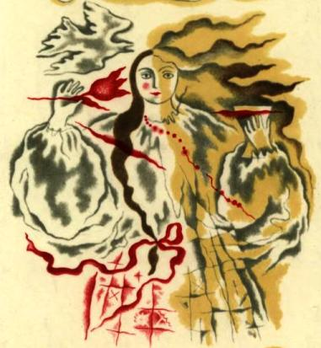
Композиція
V розділ. «Страта». Марусю виводять на площу для страти, де зібралася чи не вся Полтава, люди по-різному висловлюються щодо Марусиної трагедії. В останній момент перед стратою на площу вривається Іван Іскра з добутим універсалом, у якому наказано скасувати вирок з огляду на пісенний талант Марусі і героїзм її батька Гордія, якого як оборонця України було покарано на горло у Варшаві.

Slide 9
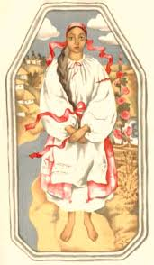
Композиція
VI розділ. «Проща». Маруся вирушає на прощу до Києва і по дорозі знайомиться з мандрівним дяком-філософом, який розповідає їй про Якова Остряницю, Северина Наливайка та Ярему Вишневецького. Маруся глибоко осмислює історію України з розповідей дяка і з побачених у дорозі картин зруйнованої Батьківщини.

Slide 10
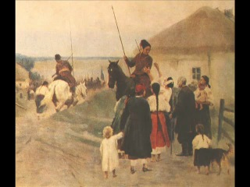
Композиція
VII розділ. «Дідова балка». Іван Іскра відвідує старого запорожця, колись визволеного з двадцятилітньої турецької неволі, який оселився під Полтавою й займається різьбярством. Іван попереджає діда про наступ ворожих військ, але той вирішив не покидати свою домівку.

Slide 11
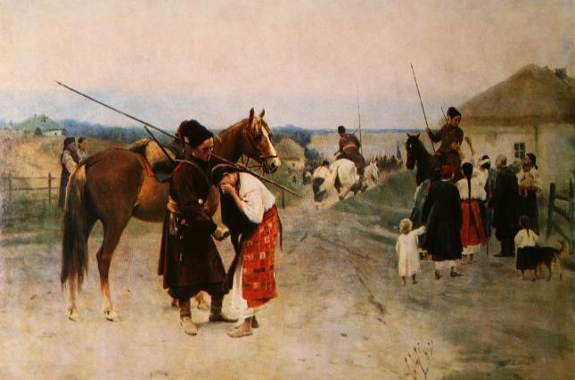
Композиція
VIII розділ. «Облога Полтави». Брами Полтави зачинені, гармати націлені на ворога. Полтава мужньо тримається в польській облозі вже четвертий тиждень. Іван Іскра відвідує самотню Марусю (її мати померла) і пропонує одружитися. Маруся відмовляє парубкові.
IX розділ. «Весна, і смерть, і світле воскресіння». Маруся попрощалася з Іскрою, виснажена горем і хворобою, чекає свого кінця. Облогу знято, і місто повертається до звичного життя. Повз будинок Марусі проходять козаки й співають її пісні, а далі дівчата — пісню «Ой не ходи, Грицю». Помирає дівчина від сухот навесні.

Slide 12


Композиція
Кульмінація 1 – суд і вирок.
Зав’язка – спогади Марусі про стосунки з Грицем.
Розвиток дії – Маруся йде на прощу.
Кульмінація 2 – облога Полтави.
Розв’язка – зняття облоги, Маруся проводжає полк, що співає її пісні.

Slide 13

Дві сюжетні лінії
Історична
Національно-визвольна боротьба українського народу під керівництвом гетьмана Богдана Хмельницького проти польської шляхти
Особиста
Маруся Чурай —
Грицько Бобренко

Slide 14
Образи твору
Маруся Чурай
Гриць Бобренко
полковий обозний
Іван Іскра
Матір Марусі
Гордій Чурай
Бобренчиха
Вишняк
Галя Вишняківна
козак Лесько Черкес
війт Семен Горбань
полтавський полковник Мартин Пушкар
мандрівний дяк

Slide 15
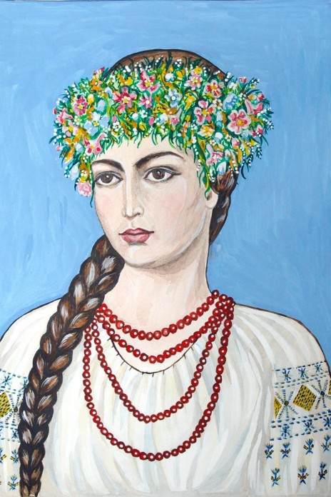
Маруся Чурай
Маруся Чурай – незвичайна дівчина з Полтави, дуже вродлива, талановита. Її образ виступає в єдності з образом України. Всі свої найсвітліші почуття вона висловила в піснях. Маруся чиста серцем, розумна, окрім того, наділена поетичними і музичними талантами. Творення пісні для Марусі є чи не головним способом самовираження.

Slide 16
Маруся Чурай
«В розмові я, сказати б, то не дуже.
А в пісні можу виспівати все».
«Ця дівчина не просто так, Маруся.
Це – голос наш. Це – пісня. Це – душа.
Коли в похід виходила батава,
Її піснями плакала Полтава.
Що нам було потрібно на війні?
Шаблі, знамена і її пісні».
Ця дівчина... Обличчя, як з ікон.
І ви її збираєтесь карати?!
А що, як інший вибрати закон, —
не з боку вбивства, а із боку зради?
Ну, є ж про зраду там які статті?
Не всяка ж кара має буть незбожна.
Що ж це виходить? Зрадити в житті
державу — злочин, а людину можна?!
Вона піснями виспівала душу.
Вона пісні ці залишає нам.

Slide 17
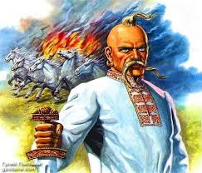
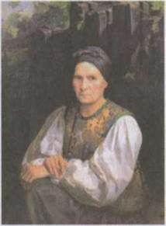
Матір Марусі була матір’ю по своїй суті, «матір’ю усьому на землі» (дуже добра та чуйна людина). Не випадково Гриць казав, звертаючись до Марусі, напрочуд точні слова:
«Тут двоє матерів, твоя і Божа».
Гордій Чурай – батько Марусі. Був полум’яним патріотом, мужнім оборонцем своєї землі. Швидкий на розум, чистий серцем, Чурай не терпів кривди, знущання над людьми. Про його славні подвиги складено пісні, які передаються з покоління в покоління:
«…пішов у смерть — і повернувся в думі,
і вже тепер ніхто його не вб’є»

Slide 18
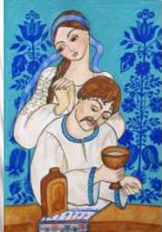
Гриць Бобренко
Гриць Бобренко – хлопець, якого покохала Маруся. Вiн був вродливим парубком i сміливим на війні, проте в особистому житті слабовольним i безхарактерним:
«Грицько ж, він міряв не тією міркою,
В житті шукав дорогу не пряму.
Він народився під такою зіркою,
Що щось в душі двоїлося йому.
Від того кидавсь берега до того.
Любив достаток і любив пісні…»

Slide 19
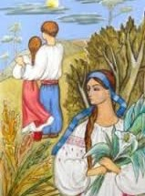
Гриць Бобренко
Гриць перебував пiд впливом своєï матерi Бобренчихи, меркантильної та дрібної за духовними якостями жінки, котра не хотiла нiчого знати про одруження сина з бідною Марусею. Марусина ж любов до Гриця була безоглядною й сильною. Трагедiя дiвчини полягає в тому, що ïï велике почуття поглинули буденні проблеми: Гриць шукав заможну дівчину, а Маруся була бідною.
«Моя любов чолом сягала неба,
а Гриць ходив ногами по землі».

Slide 20
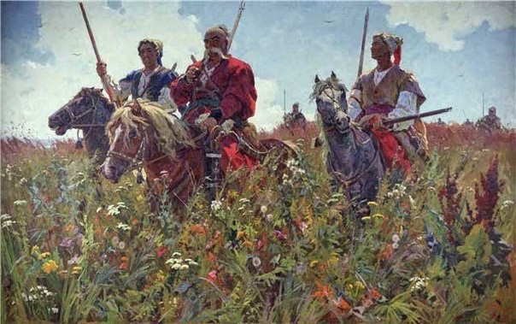
Іван Іскра
Іван Іскра – хлопець, що щиро кохає Марусю. Козак, полковий обозний, звиклий до випробувань і битв.
«Таке нещастя хоч кого знеможе.
Це ж можна тут рішитися ума.
Любив же він Марусю, не дай Боже!
Тепер сидить, лиця на нім нема»

Slide 21
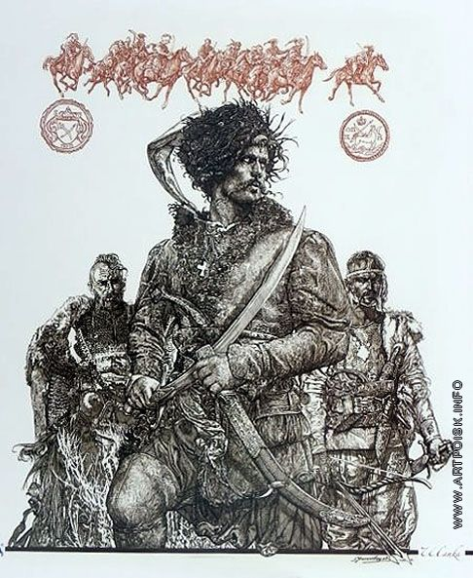
Іван Іскра
Іван, щоб урятувати кохану від страти (за вироком суду), звертається за допомогою до самого гетьмана Хмельницького. Коли заграли знову труби до походу, Іван відразу відгукується на поклик гетьмана, він у перших лавах, під корогвами. Для нього обов’язок – найперше і святе. Прощаючись з Марусею, він говорить:
«І знов земля кипить у боротьбі,
І знову я належу не собі».

Slide 22
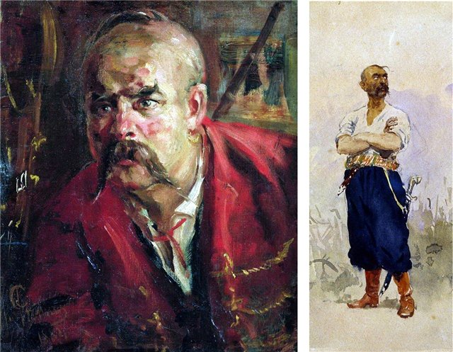
Другорядні образи
Мандрівний дяк – дуже чуйна людина, що допомагає Марусі, ставиться до неї, як до власної дитини. Це людина проста та мудра, яка багато знає й глибоко переймається долею своєї країни.
Дід Галерник – старий мудрий козак, до якого Іван Іскра приходить порадитися про Марусю. Дід двадцять років пробув у неволі на галерах, а тепер виробляє з дерева ложки та різні немудрі хатні речі.

Slide 23
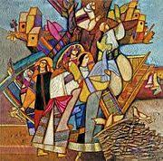
Другорядні образи
Родина Вишняків є яскравим прикладом дрібних людських душ, для яких на першому плані – матеріальні цінності.
«Як він уміє красно говорить!
Які у нього займища і луки!
Вся Україна полум’ям горить,
Він і на цьому теж нагріє руки»

Slide 24
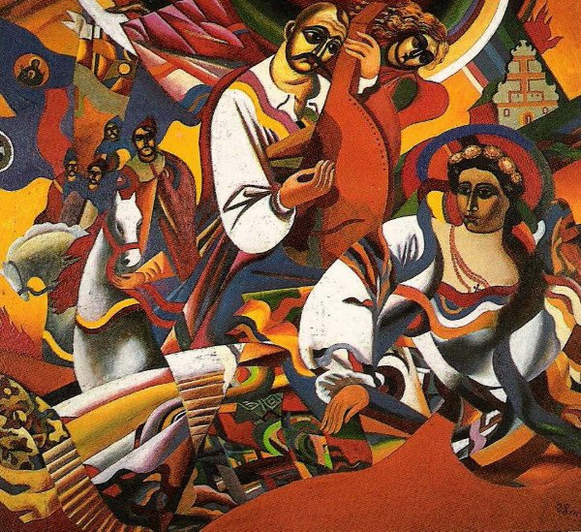
Другорядні образи
Галя Вишняківна – заможна, проте негарна дівчина, з якою Гриць Бобренко зрадив Марусю Чурай. Гриця приваблюють статки багатої родини Вишняків, але аж ніяк не зовнішність нареченої та риси її характеру, її дрібна та меркантильна душа:
«Такі пухкі у Галі рученята,
Коса білява, куца і товста.
Як реп’яшки, зелені оченята
І пишно закопилені вуста.
Глуха до пісні, завжди щось спотворить.
Все вишиває прошви подушок.
Ще як мовчить, – нічого. Заговорить, –
Гостренькі зуби – чисто ховрашок».

Slide 25
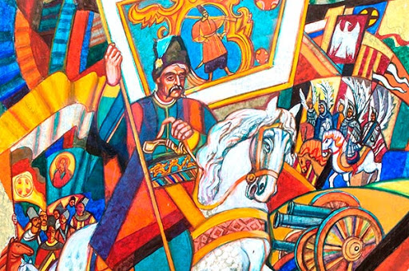
У творі також діють реальні історичні особи: полтавський полковник Мартин Пушкар, гетьман Богдан Хмельницький та ін.

Slide 26
Критика
Поетів такого масштабу, такого дарування народжується мало — один-два на століття. Вона наближена до Істини. У неї абсолютний слух до „голосів віків”. (Г. Клочек)
„Маруся Чурай” нагадує класичний архітектурний ансамбль, що втілює великий план, велику ідею. Поетичний матеріал розгортається „сам із себе” за законом внутрішньої необхідності й зовнішньої доцільності. (І.Дзюба)

Slide 27
Тестові завдання
Ліна Костенко належить до
А Нью-Йоркської групи Б шістдесятників В неокласиків
Г празької школи поетів Д київської школи поетів
2. Поезія «Страшні слова, коли вони мовчать» Л. Костенко належить до лірики
А пейзажної Б громадянської В особистої Г філософської Д інтимної
3. Провідний мотив поезії «Страшні слова, коли вони мовчать» Л.Костенко —
А щира любов до віршування Б роль митця в житті суспільства
В біль через образливе слово Г талант бачити красу в буденності
Д роздуми про сутність поезії як мистецтва
4. У романі «Маруся Чурай» Л. Костенко зображено події
А Коліївщини Б князівських міжусобиць на Русі
В національно-визвольної війни під проводом Б. Хмельницького
Г доби Руїни Д російсько-шведської війни

Slide 28
Тестові завдання
5.Кому з персонажів твору «Маруся Чурай» Л. Костенко належать подані слова?
Ця дівчина не просто так, Маруся,
Це — голос наш. Це — пісня. Це — душа.
А Грицькові Бобренку Б Марусиній матері В Мартинові Пушкарю
Г Богданові Хмельницькому Д Іванові Іскрі
6.Історичними особами є всі названі персонажі роману «Маруся Чурай», ОКРІМ
А Богдана Хмельницького Б Яреми Вишневецького В Григорія Бобренка
Г Северина Наливайка Д Якова Остряниці
7.Основні події роману «Маруся Чурай» Л. Костенко відбуваються
А у Полтаві Б під Компаніївкою В на Волині
Г у Ніжині Д у Харкові
8.У творі Л. Костенко «Маруся Чурай» порушено всі проблеми, ОКРІМ
А фатального зіткнення духовного й матеріального
Б славної й трагічної боротьби народу за свою державність
В збереження та примноження природних багатств
Г нелегкої, але високої місії митця в історії свого народу
Д таїни, сили й незбагненної логіки любові

Slide 29
Тестові завдання
9.Укажіть останній розділ роману «Маруся Чурай» Л. Костенко
А «Гінець до гетьмана» Б «Весна, і смерть, і світле воскресіння»
В «Облога Полтави» Г «Страта» Д «Якби знайшлась неопалима книга»
10.Стосунки Марусі й Грицька («Маруся Чурай») подібні до взаємин
А Лесі й Петра Шраменка («Чорна рада» Пантелеймона Куліша)
Б Мелашки й Лавріна («Кайдашеїю сім’я» Івана Нечуя-Левицького)
В Галі й Чіпки («Хіба ревуть воли, як ясла повні?» Панаса Мирного та Івана Білика)
Г Мавки й Лукаша («Лісова пісня» Лесі Українки)
Д Олесі й Василя («Україна в огні» Олександра Довженка)
11.Установіть відповідність.
1 антитеза А Дівчатонька, дівчатонька, дівчата!
2 звертання Цю не співайте, я ж іще жив
3 тавтологія Б Галя дбала в скриню та в комору.
4 інверсія Бог на небі долю нам вершив.
В Приходив рідко, лагідний не дуже.
Г Суддя стояв ні в сих ні в тих.
Д ...за те страждання, що вона страждала...

Slide 30
Тестові завдання
12.Установіть, про яких персонажів ідеться в поданих уривках.
А … тим часом воювала —
за курку, за телицю, за межу.
Б Вона у мене, як була молодша,
була предивна, як на людський глузд.
Було, сльозами набрякають очі,
вона ж сміється кутиками вуст.
1 Вишняк В Загине теж, в бою заживши слави,
2 Іван Іскра в недовгім часі після Пушкаря,
3 Чураїха вертаючи до попелу Полтави
4 Галя Вишняківна з посольства до московського царя.
Г Він посідає греблі і поля,
У церкву ходить майже щосуботи.
Хто — за Богдана, хто — за короля.
А він — за тих, которії не проти
Д Глуха до пісні, завжди щось спотворить.
Все вишиває прошви подушок.
Ще як мовчить, — нічого. Заговорить, —
Гостренькі зуби — чисто ховрашок.

